Slide 1
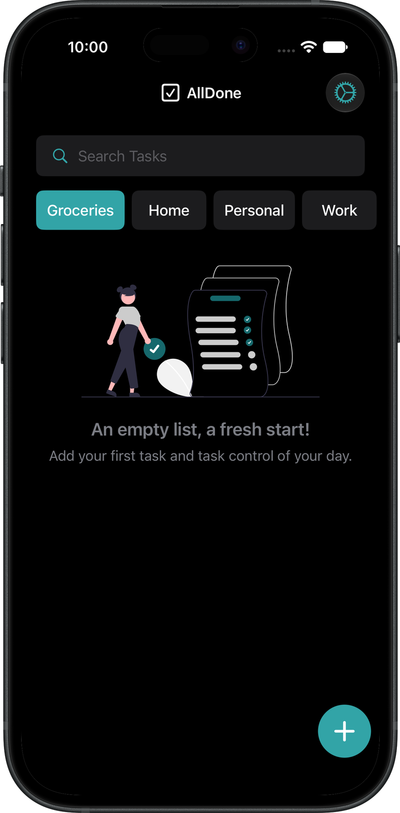
iOS DEVELOPER ・ 應徵簡報
羅 國 峰
Guofeng Luo
SwiftUI ・ MVVM ・ RESTful API 串接 ・ Git 版本控制
國立高雄科技大學 電機工程研究所 博士
電話
0986-513-967
GitHub
github.com/luoguofeng0401
Email
luoguofeng0401@gmail.com
Medium
medium.com/@luoguofeng
居住地
台南市楠西區
Notes:
開場：您好，我是羅國峰，應徵 iOS Developer 職位。今天用大約十分鐘介紹我的背景、技術能力，以及獨立完成的 iOS App 專案 TodoList。

Slide 2
關於我
ABOUT ME
國立高雄科技大學電機工程研究所博士，具備完整的研究與工程訓練，習慣把問題拆解、驗證後再落實成產品。
目前專注於 iOS App 開發，熟悉 SwiftUI 宣告式介面與 MVVM 架構，並獨立完成任務管理 App「TodoList」的設計與實作，涵蓋帳號驗證、資料串接、狀態管理到上架流程。
博士
國立高雄科技大學
電機工程研究所
GPA 4.0
書卷獎
學業成績全班第一名
希望職稱
iOS Developer
8 項
iOS 相關技術專長
涵蓋開發到上架
可上班日：錄取後隨時可上班 ｜ 對遠端工作有意願
Notes:
我是電機所博士，研究訓練讓我習慣先釐清問題再動手。近期把重心放在 iOS 開發，並以一個完整的 App 專案驗證所學。

Slide 3
學經歷與榮譽
EDUCATION ・ EXPERIENCE ・ HONORS
2019/09 – 2025/11
書卷獎
國立高雄科技大學 電機工程研究所
國立高雄科技大學
學業成績優異，獲得全班第一名（GPA 4.0）
博士畢業
2018/07 – 2018/12
斐陶斐榮譽會員
AlphaInfo Inc.（電腦軟體服務業）
中華民國斐陶斐榮譽學會
表彰學術表現與研究成果
R&D 助理工程師 ｜ 新竹市
2017/09 – 2019/06
語言能力
國立高雄科技大學 電機工程研究所
英文
聽 / 說 / 讀 / 寫 中等
碩士畢業
Notes:
學歷方面碩博士都在高科大電機所完成，期間拿到書卷獎與斐陶斐榮譽會員。業界經驗是在 AlphaInfo 擔任 R&D 助理工程師。

Slide 4
技術能力
TECHNICAL SKILLS
01
02
03
04
SwiftUI
MVVM 設計模式
RESTful API 串接
async / await ・ Combine
宣告式 UI 開發，實作深色模式
介面與自訂元件
畫面與商業邏輯分離，
提升可測試性與維護性
與後端服務整合，
處理請求、回應與錯誤狀態
非同步流程與資料流處理，
避免阻塞主執行緒
05
06
07
08
Git 版本控制
App Store 上架
CoreML
iOS App 開發
分支管理與 GitHub 協作，
維持可追溯的開發歷程
熟悉打包、送審與
版本發布流程
在 App 內整合機器學習模型
進行本地端推論
從介面設計、資料流
到功能實作的完整經驗
Notes:
技術能力以 SwiftUI 與 MVVM 為核心，向外延伸到 API 串接、非同步處理、版本控制與上架流程；另外也具備 CoreML 模型整合的經驗。

Slide 5
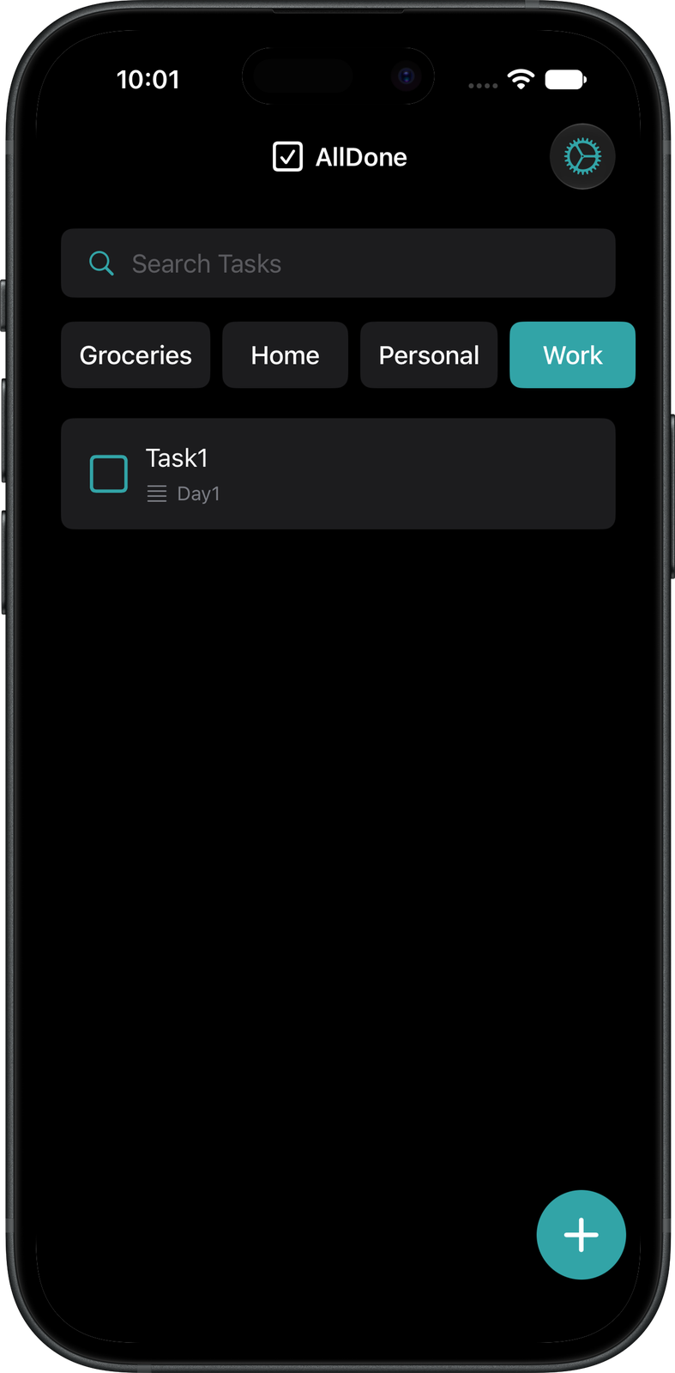
專案實作：TodoList
獨立開發的 iOS 任務管理 App
「協助使用者掌握每天的待辦事項，把生活整理好。」
版本
相容性
角色
1.0
iOS 18.6+
獨立開發
核心功能
帳號註冊、登入與登出，含錯誤提示流程
四大分類（Groceries / Home / Personal / Work）快速切換
任務清單新增、勾選完成與關鍵字搜尋
空狀態引導畫面，降低新使用者的上手門檻
設定頁顯示使用者資訊與 App 版本資訊
Notes:
TodoList 是我獨立完成的一支任務管理 App，用 SwiftUI 撰寫，支援 iOS 18.6 以上。接下來用三個畫面說明主要流程。

Slide 6
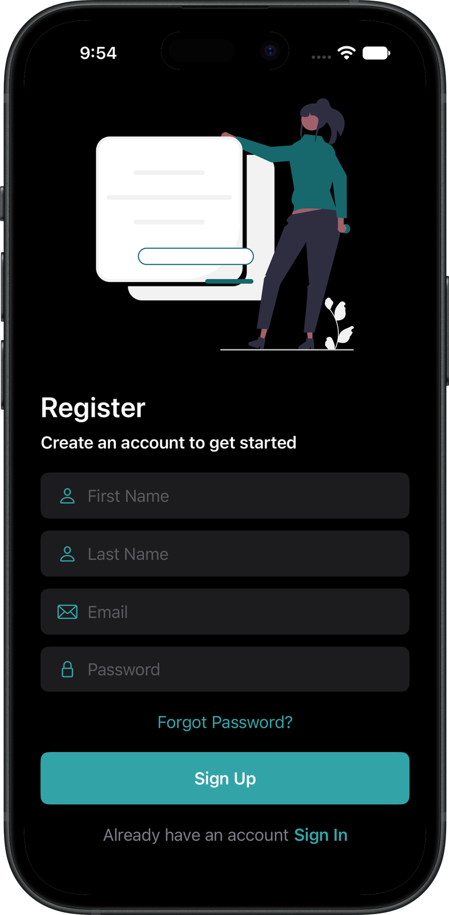
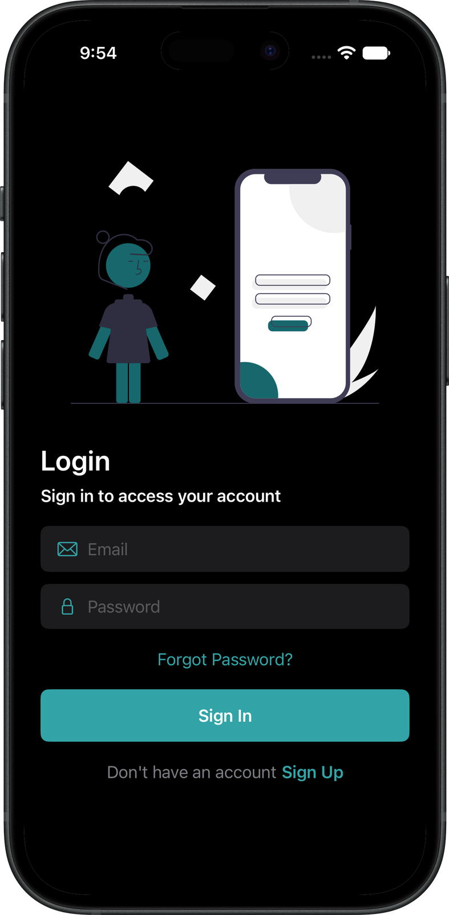
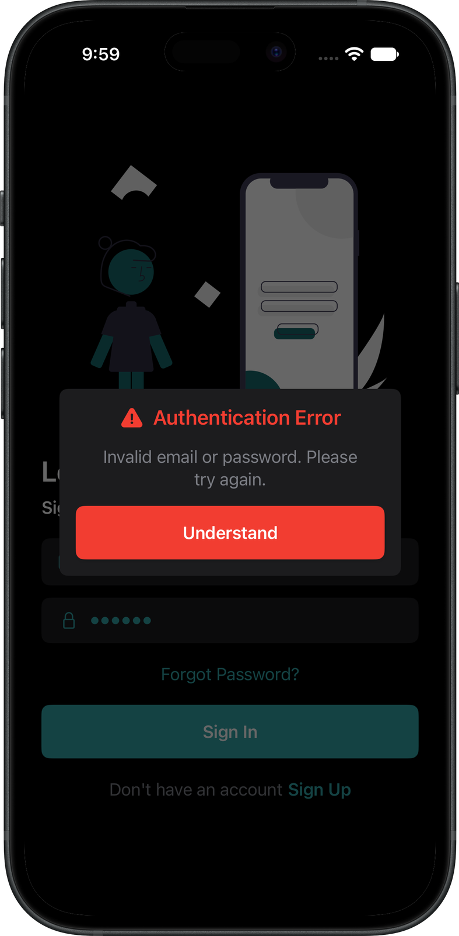
功能一：帳號驗證流程
SIGN UP ・ LOG IN ・ ERROR HANDLING
註冊與登入
以姓名、Email 與密碼建立帳號，
登入後進入個人的任務清單。
輸入欄位設計
欄位搭配圖示提示輸入內容，
密碼以遮罩顯示避免旁人窺看。
錯誤處理
帳密錯誤時以 Alert 明確回饋原因，
而非讓畫面停在無回應狀態。
註冊
登入
錯誤提示
Notes:
驗證流程包含註冊、登入與錯誤處理。重點是把失敗狀態也做完整——輸入錯誤時明確告訴使用者原因。

Slide 7
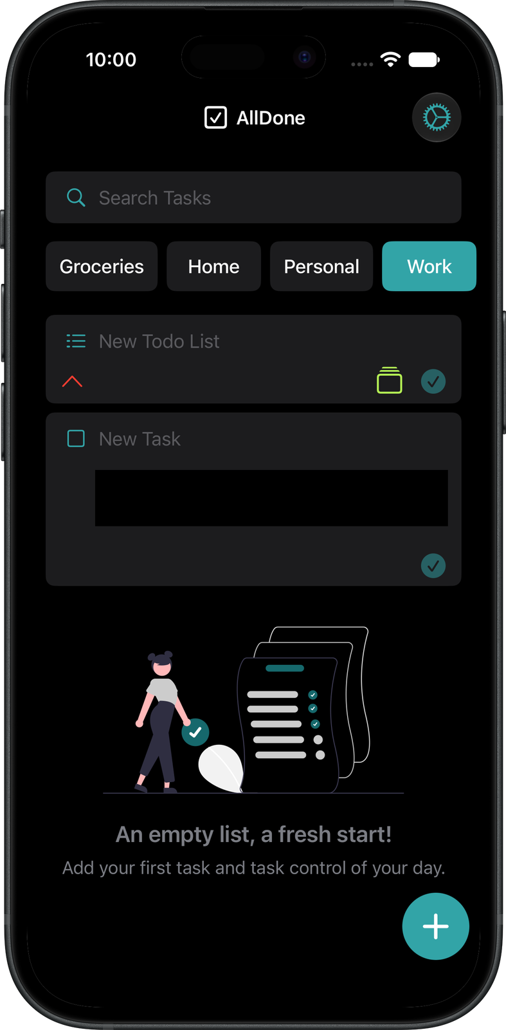
功能二：任務清單與分類管理
TASK LIST ・ CATEGORY ・ SEARCH
1
分類切換
以 Groceries / Home / Personal / Work 四類整理任務，點選即時切換。
2
新增任務
浮動按鈕開啟新增區塊，可同時建立清單標題與底下的多筆待辦項目。
3
完成與搜尋
勾選方塊標記完成狀態，上方搜尋列可直接以關鍵字過濾任務。
4
空狀態設計
清單為空時顯示插圖與引導文案，讓使用者知道下一步該做什麼。
Notes:
主畫面同時處理分類、搜尋與新增。我特別花時間處理空狀態，因為那是使用者第一次打開 App 會看到的畫面。

Slide 8
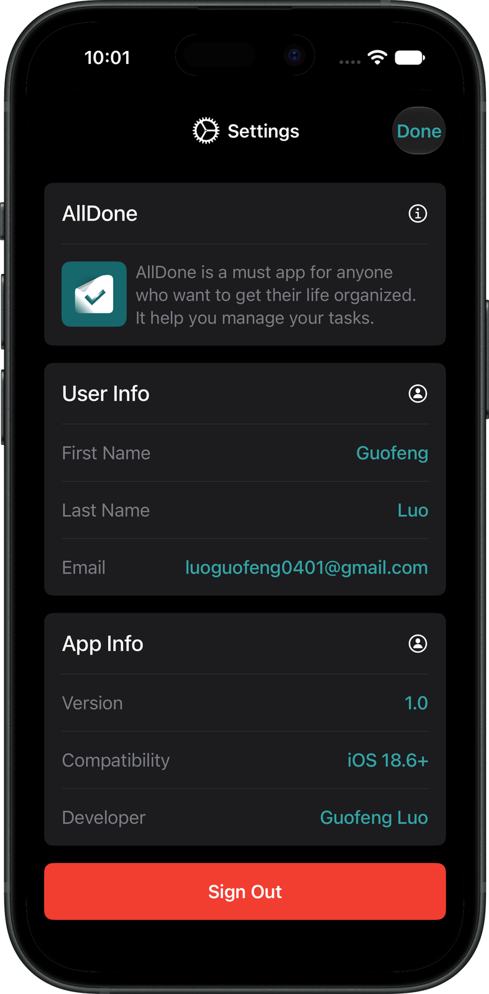
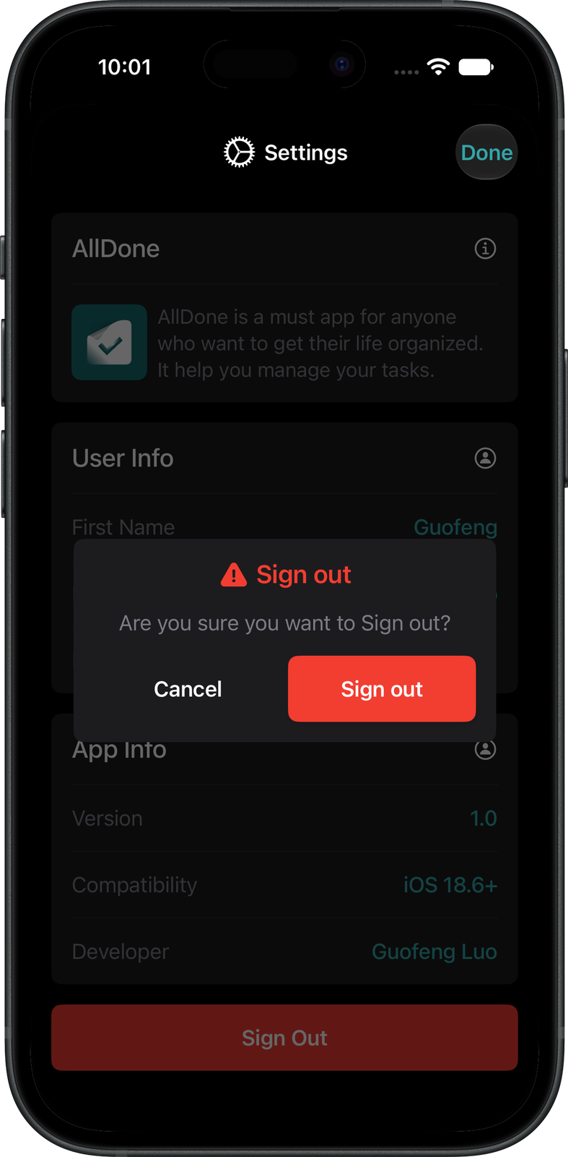
功能三：設定與帳號資訊
SETTINGS ・ USER INFO ・ SIGN OUT
App 介紹區塊
說明 App 的定位與用途，讓使用者理解產品價值。
使用者資訊
顯示登入帳號的姓名與 Email，資料由登入狀態帶入。
App 資訊
版本 1.0、相容 iOS 18.6+、開發者資訊一併揭露。
登出保護
登出前跳出確認對話框，避免誤觸造成資料中斷。
設定頁
登出確認
Notes:
設定頁把 App 資訊、使用者資訊與登出集中管理，登出前加上確認對話框做保護。

Slide 9
技術實作重點
ARCHITECTURE ・ IMPLEMENTATION
View
ViewModel
Model / Service
SwiftUI 畫面
只負責呈現與事件傳遞
狀態管理與商業邏輯
@Published 驅動畫面更新
資料模型與 API 串接
async / await 非同步請求
畫面與邏輯分離，任一層可獨立調整或替換
非同步處理
錯誤與空狀態
以 async / await 與 Combine 處理資料請求與狀態更新，避免阻塞主執行緒造成畫面卡頓。
登入失敗、清單為空皆有對應畫面與文案，讓使用者在任何情況下都知道發生什麼事。
深色模式介面
版本控制
整體採用深色配色，並統一主色與元件圓角，維持一致的視覺語彙。
以 Git 分支管理開發進度，功能完成後合併，保留可追溯的提交紀錄。
Notes:
架構上採 MVVM，View 只管呈現、ViewModel 管狀態、Service 管資料。搭配 async/await 處理非同步，並把錯誤與空狀態都做完整。

Slide 10
為什麼是我
研究訓練帶來的解題能力
博士期間養成拆解問題、驗證假設、記錄結果的習慣，面對不熟悉的技術能快速上手。
完整走過一支 App 的生命週期
從介面設計、架構規劃、API 串接到上架流程，具備獨立完成產品的實作經驗。
把細節做完整的習慣
錯誤提示、空狀態、登出確認這些容易被忽略的環節，都是我在專案中主動補齊的部分。
0986-513-967
感謝聆聽 期待有機會加入團隊
luoguofeng0401@gmail.com
希望工作地點：台北 ・ 新北 ・ 桃園 ・ 新竹 ・ 台中 ・ 高雄（可遠端）
github.com/luoguofeng0401
medium.com/@luoguofeng
Notes:
總結三個重點：研究訓練帶來的解題能力、完整走過一支 App 的生命週期、把細節做完整的習慣。謝謝聆聽。

